Slide 1
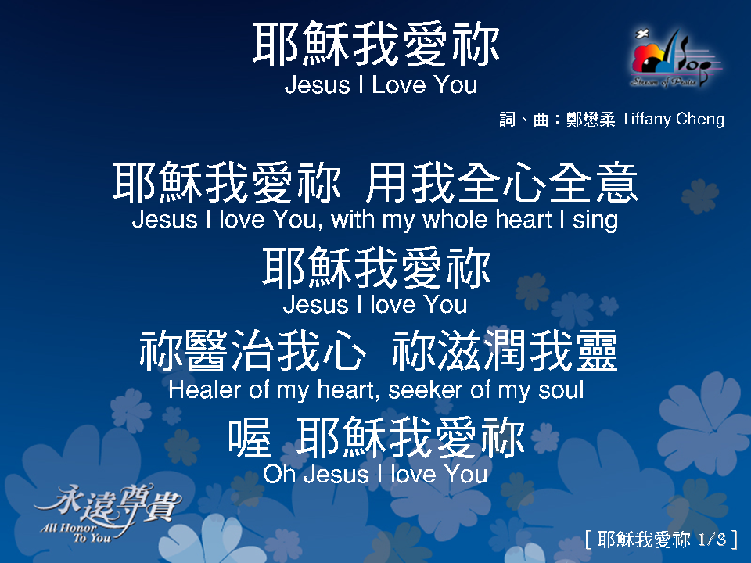
耶穌我愛 1/3

Slide 2
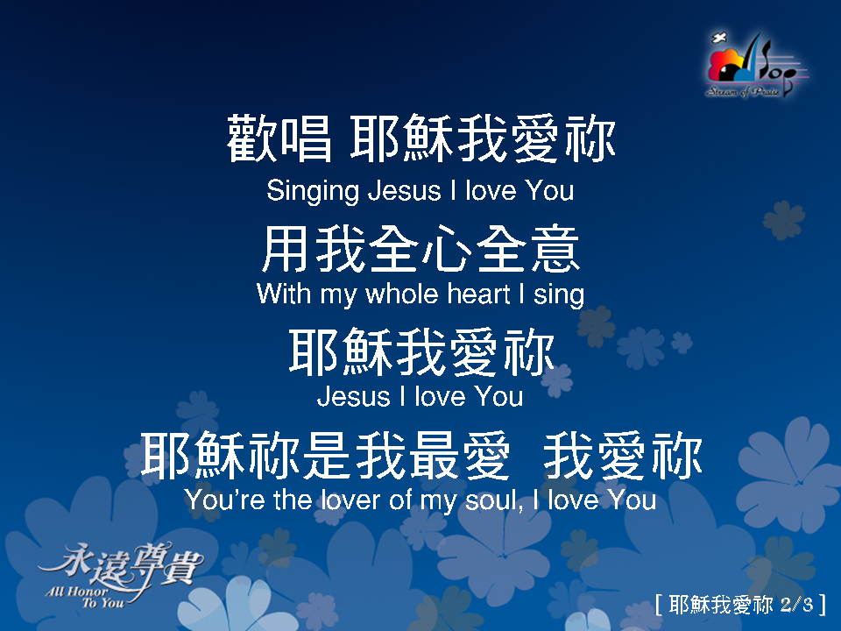
耶穌我愛 2/3

Slide 3
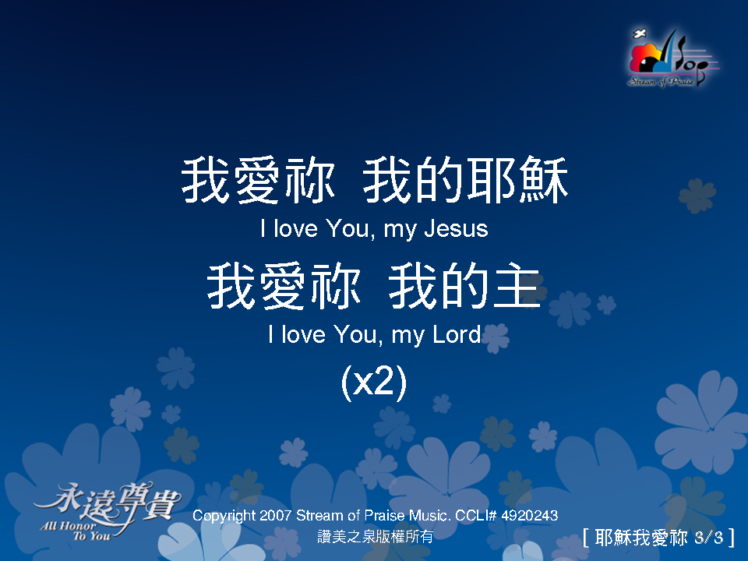
耶穌我愛 3/3

